Slide 1
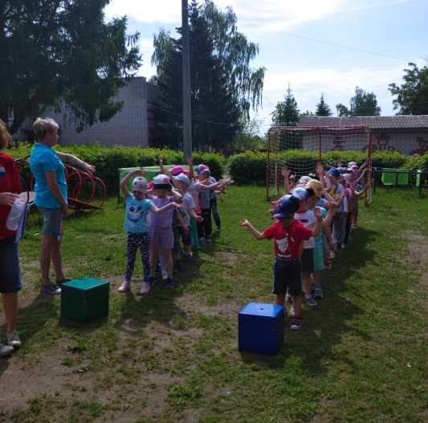
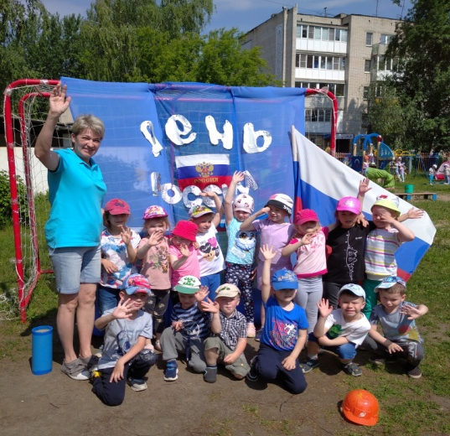
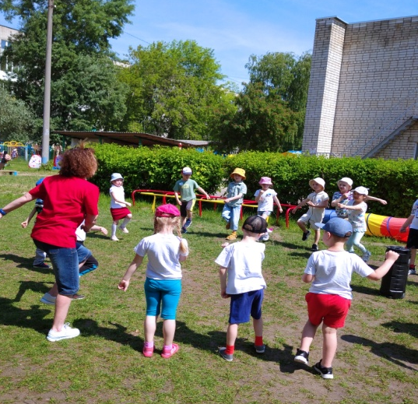
Накануне Дня России в нашем детском саду прошел спортивный праздник, посвященный этому событию. Детям было рассказано, что День России – это праздник свободы, мира и добра. Ребята пели песни, танцевали, играли в игры, соревновались, побеждая во славу России. Мы гордимся нашей страной, переживаем вместе с ней горе и радости, стараемся сделать её сильной и богатой. Пока наши воспитанники ещё маленькие и не могут ничего сделать для России. Но они могут сделать нашу страну крепкой и могучей, если будут любить своих друзей и близких, не будут ссориться.
Дорогие взрослые и дети!
Поздравляем вас с замечательным днем – 12 июня – днем независимости России!

